Slide 1

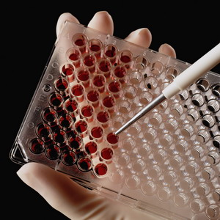
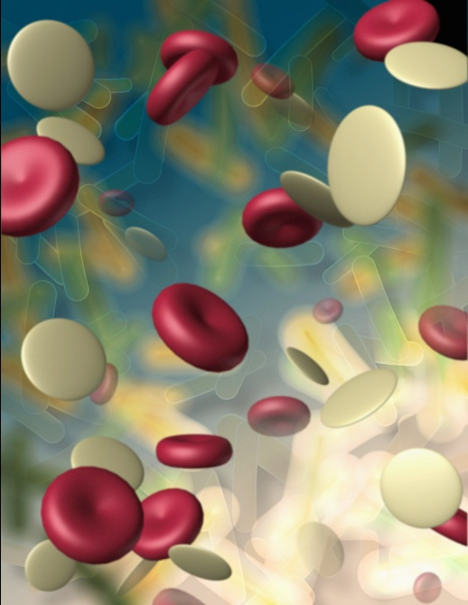
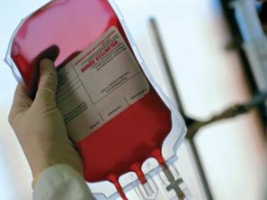
Группы крови. Переливание крови. Донорство.
Резус-фактор.

Slide 2
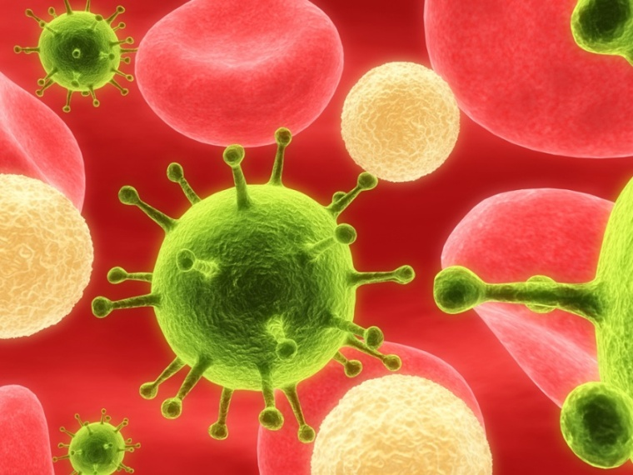

Словарная работа
Тканевая жидкость, иммунитет, кровь, фагоцитоз, эритроциты, лимфа, тромбоциты, фибриноген, фагоциты, гемоглобин, лейкоциты, плазма, кровь, лимфоцит.

Slide 3
Проблема: В 1832 году петербургский врач Вольф впервые в России произвел переливание крови от человека человеку, женщине, находившейся при смерти из-за большой кровопотери. Успех переливания был блестящим: жизнь женщине была спасена.
После этого другие попытки переливания крови заканчивались по-разному: то блестящий успех, то тяжёлые осложнение вплоть до смерти.
В чём причина чередования успеха и неудач?

Slide 4
Группы крови человека
Группы крови | Антигены (белки) эритроцитов | Антитела (белки) плазмы
I (0)
II (А)
III(В)
IV (АВ)

Slide 5
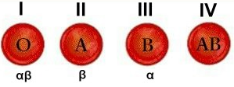
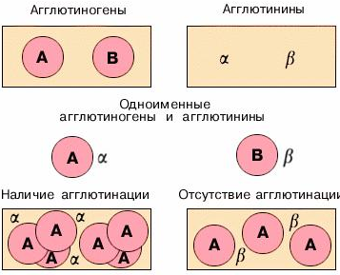
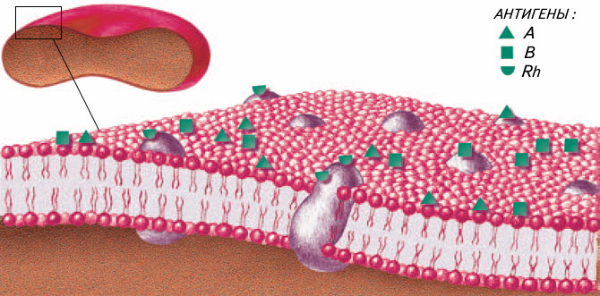
Группы крови по содержанию белков
α + А - склеивание
β + В - склеивание

Slide 6
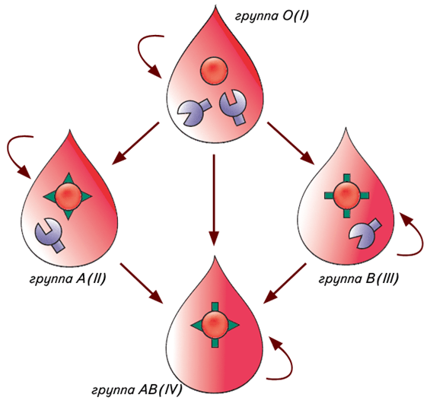
Схема переливания крови

Slide 7

ДОНОРСТВО

Slide 8

Резус-фактор
Резус-фактор — это антиген (белок), который находится на поверхности красных кровяных телец (эритроцитов).
Он обнаружен в 1940 году Карлом Ландштейнером и А.Вейнером.
Около 85 % европейцев (99 % индейцев и азиатов) имеют резус-фактор и соответственно являются резус-положительными.
Остальные же 15 % (7 % у африканцев), у которых его нет, — резус-отрицательный.

Slide 9
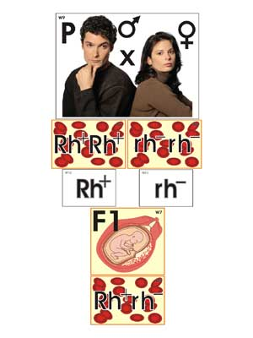
Резус-конфликт
Это несовместимость групп крови по резус-фактору между резус-отрицательной (Rh⁻) матерью и резус-положительным (Rh⁺) ребенком.
Он приводит к распаду (гемолизу) красных кровяных телец (эритроцитов) у ребенка — гемолитической желтухе новорожденных.

Slide 10
Задания
Пользуясь схемой переливания крови определите, кто из родителей может быть донором для ребёнка с III группой крови, резус-фактор положительный, которому срочно требуется переливание крови. У матери I(О) группа крови, резус-фактор отрицательный, а у отца IV группа крови резус-фактор положительный.
Бытует мнение, что IV группа крови уникальная. Так ли это?
Что случиться, если в крови реципиента антигены II группы встретятся с антителами донора III группы крови и почему?

Slide 11
Источники информации
http://ru.wikipedia.org
http://images.yandex.ru

